Slide 1

Departamento de Eléctrica y Electrónica
Carrera de Ingeniería en ELECTRÓNICA Y TELECOMUNICACIONES
ESTIMACIÓN Y CLASIFICACIÓN DE REDUCTORES DE VELOCIDAD BASADOS EN SEÑALES DEL ACELERÓMETRO DE TELÉFONOS INTELIGENTES PARA GENERACIÓN DE ALERTAS TEMPRANAS AL USUARIO
Presentado por:
Johanna Cristina Jara B.
Director:
Ing. Roberto Daniel Triviño C. MsC.

Slide 2
contenido
Antecedentes
Objetivos
Diseño e Implementación
Análisis de Resultados
Conclusiones
Recomendaciones

Slide 3
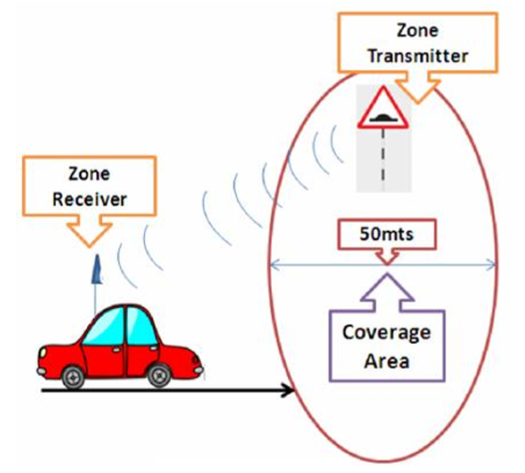
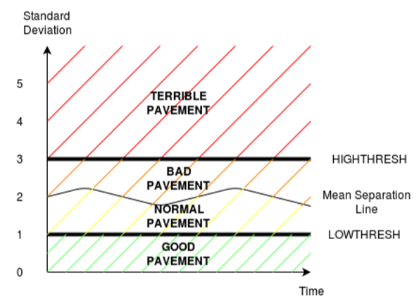
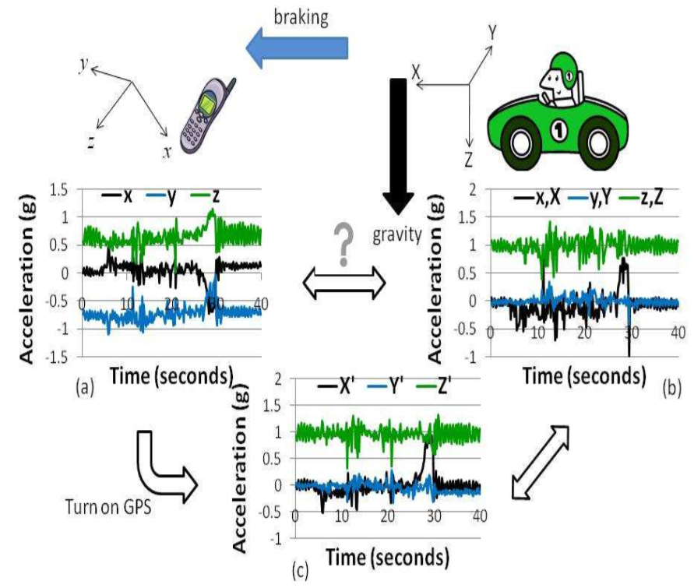
ANTECEDENTES
Técnicas de Monitoreo de Carreteras
CommuniSense
RoadScan
Nericell
Categorización de la calidad del pavimento en cuatro tipos diferentes de acuerdo con las constantes predefinidas
Reorientación virtual de ejes
Fuente: (Mohan, Niranjan, Sreekanth, & Suhas, 2014)
Fuente: (Prashanth, Ventaka & Ramachandran, 2008)
Fuente: (Lucas Lima et al,2016)

Slide 4
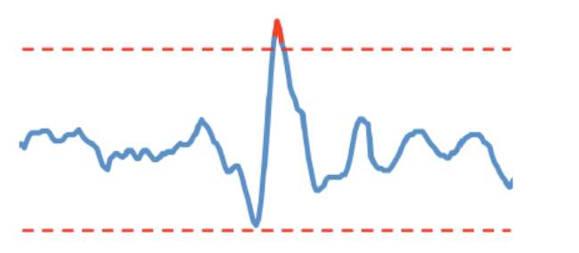
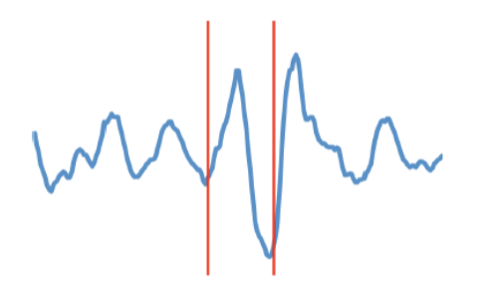
ANTECEDENTES
ALGORITMOS DE IDENTIFICACIÓN
Algoritmo Z-Thresh
Fuente: (Artis Mednis et al., 2011)
Algoritmo STDEV(Z)
Fuente: (Artis Mednis et al., 2011)

Slide 5
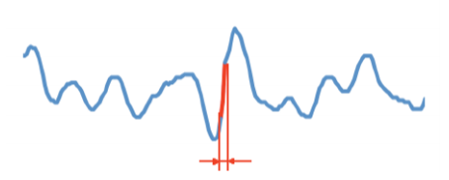
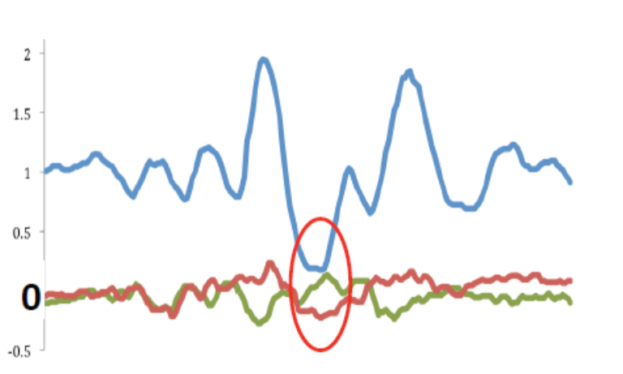
ANTECEDENTES
ALGORITMOS DE IDENTIFICACIÓN
Algoritmo Z-Diff
Fuente: (Artis Mednis et al., 2011)
Algoritmo G-Zero
Fuente: (Artis Mednis et al., 2011)

Slide 6
OBJETIVOS
OBJETIVO GENERAL
Realizar la estimación y clasificación de reductores de velocidad basados en señales del acelerómetro de teléfonos inteligentes para generación de alertas tempranas al usuario.
OBJETIVOS ESPECÍFICOS

Slide 7
DISEÑO

Slide 8
DISEÑO
ESTIMACIÓN DE FRECUENCIA DE MUESTREO
Se obtienen en promedio 73.2830 muestras en 2 segundos, por lo tanto, una frecuencia de muestreo de 36.6415 aproximando a 37 muestras por segundo

Slide 9
DISEÑO
CARACTERIZACIÓN DE LA SEÑAL

Slide 10
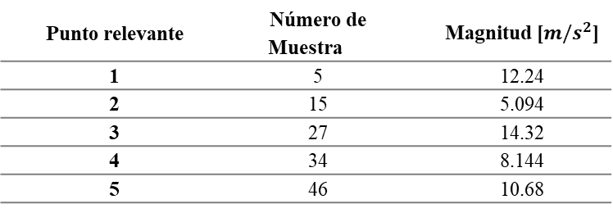
DISEÑO
CARACTERIZACIÓN DE LA SEÑAL
Punto relevante | Número de Muestra | Magnitud [$m/s^{2}$]
1 | 5 | 12.24
2 | 15 | 5.094
3 | 27 | 14.32
4 | 34 | 8.144
5 | 46 | 10.68

Slide 11
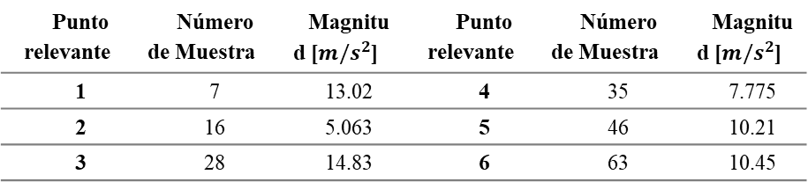
DISEÑO
CARACTERIZACIÓN DE LA SEÑAL
Punto relevante | Número de Muestra | Magnitud [$m/s^{2}$] | Punto relevante | Número de Muestra | Magnitud [$m/s^{2}$]
1 | 7 | 13.02 | 4 | 35 | 7.775
2 | 16 | 5.063 | 5 | 46 | 10.21
3 | 28 | 14.83 | 6 | 63 | 10.45

Slide 12
DISEÑO
ALGORITMO
Umbral = Media ± Desviación estándar

Slide 13
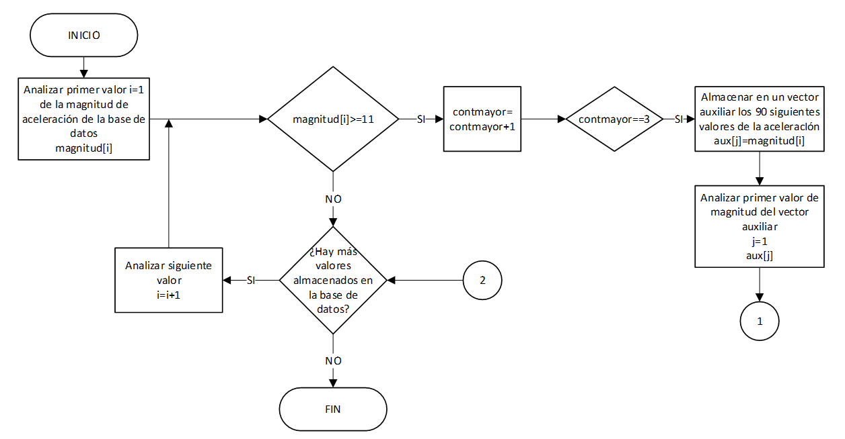
DISEÑO
ALGORITMO

Slide 14
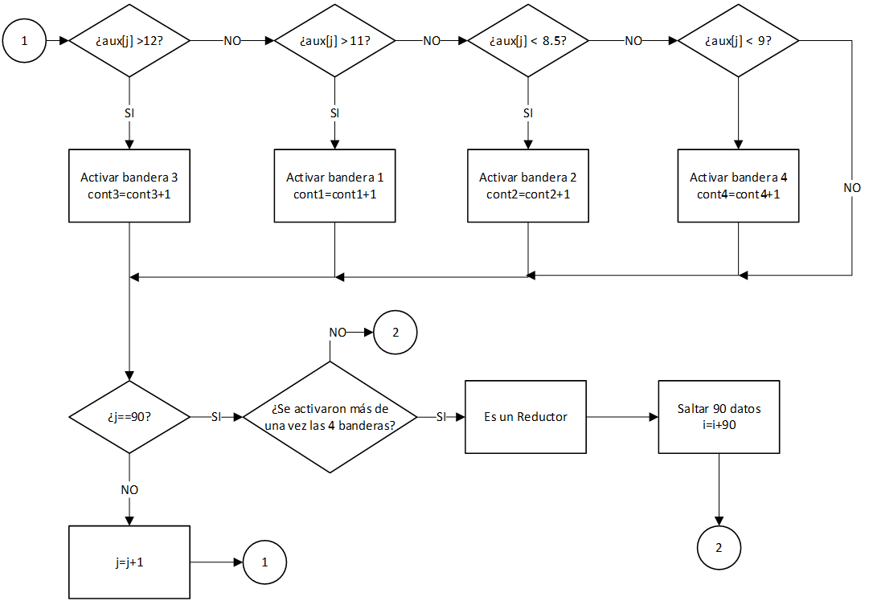
DISEÑO
ALGORITMO

Slide 15
DISEÑO
ALGORITMO

Slide 16
DISEÑO
ALGORITMO

Slide 17
DISEÑO
APLICACIÓN PARA DISPOSITIVO MÓVIL
Diagrama de Secuencia de Login de Usuario

Slide 18
DISEÑO
APLICACIÓN PARA DISPOSITIVO MÓVIL
Diagrama de Secuencia de activación de Alarma
Diagrama de Secuencia de almacenamiento en la base de datos

Slide 19
DISEÑO
PÁGINA WEB
Para acceder a la página web, se debe ingresar la siguiente dirección en el navegador para dirigirse a la página principal: http://reductores.webcindario.com
El procedimiento para poder hacer uso de la aplicación es:
Dirigirse a la página principal
Completar el formulario de Registro
Llenar el formulario de Ingreso
Descargar el archivo con extensión APK.

Slide 20
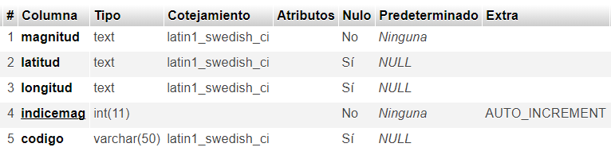
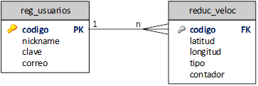
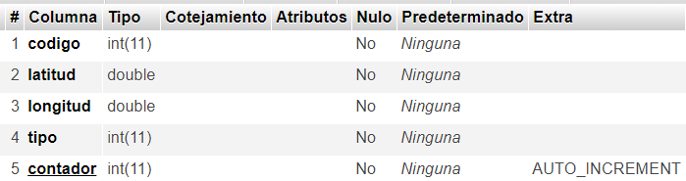
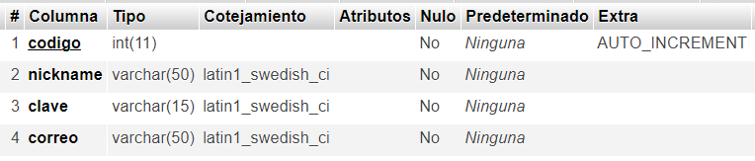
DISEÑO
BASE DE DATOS
Reductores
reduc_veloc
reg_usuarios

Slide 21
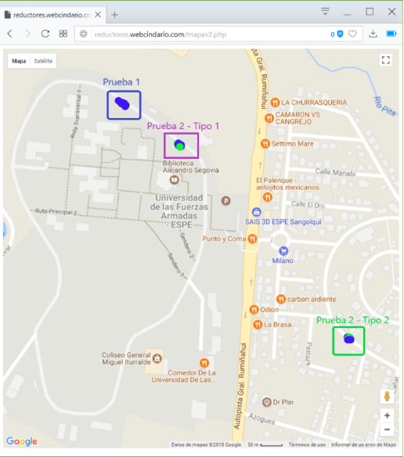
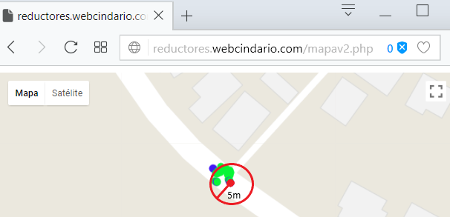
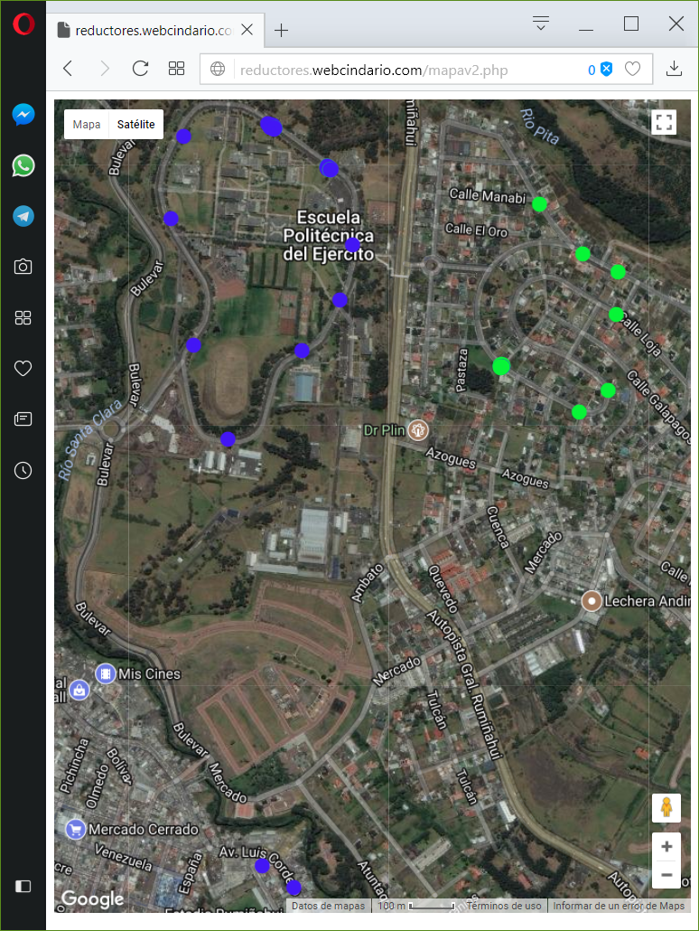
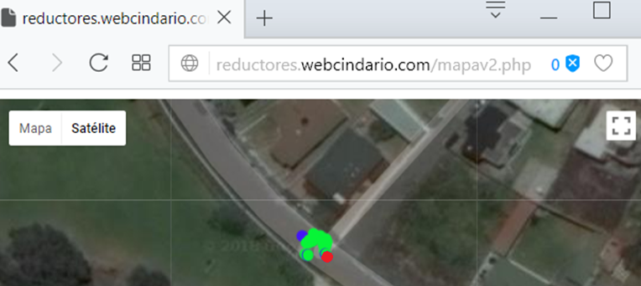
PRUEBAS

Slide 22
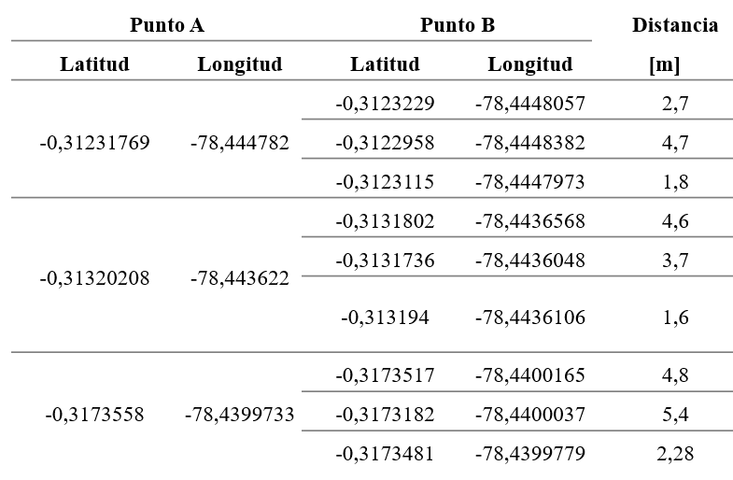
PRUEBAS
DISTANCIA

Slide 23
PRUEBAS
ALERTA
 | Velocidad [Km/h]
 | < 45 | 45-55 | 55-65 | > 65
Distancia [m] | 43 | 40 | 22 | 20
 | 46 | 37 | 25 | 17
 | 40 | 40 | 22 | 22
 | 46 | 39 | 20 | 18
 | 42 | 42 | 24 | 20
 | 44 | 38 | 20 | 18
 | 42 | 39 | 26 | 19
 | 50 | 43 | 24 | 22
 | 40 | 37 | 26 | 22
 | 49 | 37 | 23 | 17
 | 44 | 39 | 22 | 22
 | 40 | 43 | 26 | 17
 | 42 | 38 | 25 | 21
 | 43 | 42 | 24 | 22
 | 40 | 40 | 24 | 19
 | 46 | 37 | 20 | 21
 | 50 | 40 | 25 | 20
 | 44 | 37 | 22 | 22
 | 47 | 39 | 25 | 17
 | 40 | 40 | 21 | 22
Promedio | 43.9 | 39.35 | 23.3 | 19.9

Slide 24
ANÁLISIS DE RESULTADOS
Resultados de Detección y Clasificación
Tipo de Prueba | Totales | Aciertos | Errores | Porcentaje
Detección de Reductores de Velocidad | 35 | 32 | 3 | 91.42%
Identificación de Reductores de Velocidad Tipo 1 | 35 | 28 | 7 | 80%
Identificación de Reductores de Velocidad Tipo 2 | 35 | 30 | 5 | 85.71%

Slide 25
ANÁLISIS DE RESULTADOS
Distancia para la activación de la alerta temprana
x[Km/h] | 15 | 20 | 25 | 30 | 35 | 40 | 45 | 50 | 55
y[m] | 72.53 | 67.54 | 62.55 | 57.56 | 52.57 | 47.58 | 42.59 | 37.60 | 32.61
x[Km/h] | 60 | 65 | 70 | 75 | 80 | 85 | 90 | 95 | 100
y[m] | 27.62 | 22.63 | 17.64 | 12.65 | 7.66 | 2.67 | -2.32 | -7.31 | -12.30

Slide 26
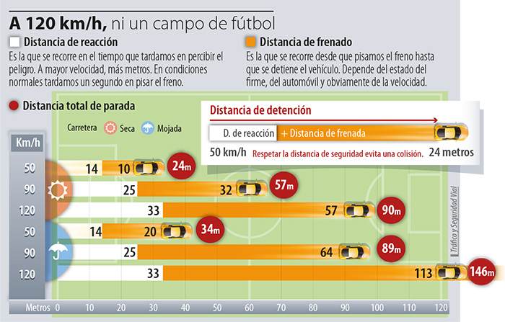
ANÁLISIS DE RESULTADOS
Distancia de reacción y frenado
Velocidad actual>65
SI
NO
Distancia de activación = 70m
Distancia de activación = 50m
Fuente: (Juan Manuel Menéndez, 2015)

Slide 27
ANÁLISIS DE RESULTADOS
Porcentajes de Detección de Reductores de Velocidad
Tratamiento de la señal | Porcentaje de detecciones veraces
Procesamiento de señales en el eje z y aprendizaje de máquina | 90% | Viswanath Reddy & Nagesh B (2016)
Reorientación virtual usando ángulos de Euler | 92 -93 % | (Viswanath Reddy & Nagesh B, 2016)
Análisis espectral en los tres ejes | 91.8% | (Viswanath Reddy & Nagesh B, 2016)
Variaciones de aceleración en el eje z, y DTW (Dynamic Time Warping) | 95% | Viswanath Reddy & Nagesh B (2016)
Algoritmo JReV | 91.42%

Slide 28
CONCLUSIONES
Se analizaron diversos algoritmos que han sido utilizados para la detección de reductores de velocidad, calidad de la calzada y huecos (baches), basados en señales de acelerómetros, de las cuales se determinó diseñar un algoritmo basado en una variación de Z-Thresh debido a que este algoritmo analiza eventos que pueden ser representados por valores que exceden niveles de umbral específicos, característica con la que cumple la señal de un reductor de velocidad. La variación implementada en el proyecto analiza la magnitud de la aceleración, comparando las muestras con los valores umbrales obtenidos del patrón, que es resultado de la media calculada de pruebas anteriores.
Debido a que la frecuencia de muestreo puede variar de acuerdo al sensor embebido que posea el dispositivo celular, para el desarrollo de la aplicación móvil se usó el IDE Android Studio que permite programar el parámetro Sensor_Delay_UI, con el cual luego de determinar experimentalmente la cantidad de muestras por segundo (37), se verificó que se puede diferenciar una ruta que posee un reductor de velocidad de aquella que contiene huecos y perturbaciones sin que existan confusiones entre las dos.

Slide 29
CONCLUSIONES
En el análisis de las señales del acelerómetro, se identificaron y determinaron cuatro valores umbrales para la fase de detección del reductor de velocidad, si el algoritmo encuentra que la señal actual sobrepasa estos valores dentro de las primeras 40 muestras que identifican un reductor, el algoritmo continúa el análisis para proceder a clasificarlo, procesando las muestras restantes en dos rangos distintos.
Mediante las pruebas realizadas, se determinó que el algoritmo alcanzó un porcentaje de detecciones veraces de 91.42% y es más eficiente al identificar RV (reductores de velocidad) del Tipo 2 con 85.71% que RV de tipo 1 que son identificados con 80% de veracidad. Estos valores se obtuvieron al recorrer las rutas predeterminadas en un rango de velocidad de 35 a 50 Km/h, considerando que los reductores son construidos en lugares donde ese rango de velocidades son las máximas permitidas como zonas escolares o residenciales.

Slide 30
CONCLUSIONES
A través de la Prueba 3 - Ubicación del reductor identificado, se estableció que el algoritmo identifica y clasifica para almacenamiento en la base de datos reductores de velocidad en un radio de 5 metros de la posición original del primer RV identificado la primera vez. Debido a que la precisión del GPS varía entre las diversas marcas y modelos de dispositivos móviles, se implementó en el algoritmo que al detectar un reductor que se encuentre a 5metros de distancia de uno previamente registrado en la base de datos, se mantendrá el anteriormente almacenado con sus características y se descartará la nueva detección. Sin embargo, en el caso de existir dos reductores separados por 5 metros de distancia, el algoritmo será capaz de detectar y almacenar únicamente el primero de ellos, eliminando el segundo.

Slide 31
CONCLUSIONES
El sistema de identificación y clasificación de RV cuenta con una alerta temprana que avisa al usuario que se encuentra cerca de un reductor de velocidad. La distancia a la que se activa la alerta no es constante y varía de acuerdo a la velocidad a la que se desplaza el automóvil, es por eso que el análisis fue realizado en rangos de diferentes velocidades. De acuerdo a la literatura, a 50 Km/h, que es la velocidad máxima permitida en la ciudad, la distancia de detención es 24 metros aproximadamente para que el usuario frene totalmente ante un obstáculo, mientras que con el uso del algoritmo JReV empíricamente se determinó que a esa velocidad el sonido de alerta se activa a 39.35 metros en promedio, haciendo que sea efectivo el aviso, sin embargo con la primera versión de la aplicación para el dispositivo móvil, la alarma era ineficaz a velocidades mayores a 65 Km/h, ya que se activaba a una distancia menor a 20 metros, luego de realizar las modificaciones correspondientes se solucionó esta deficiencia calculando la velocidad a la que se desplaza el automóvil, si ésta es mayor a 65Km/h la alerta se activa 63 metros antes del RV.

Slide 32
RECOMENDACIONES
Para realizar la recolección de datos o la activación de la alerta, es necesario que el dispositivo móvil celular cuente con una conexión ininterrumpida a internet, y de este modo no se pierda información en el proceso de envío a la base de datos para su posterior análisis.
Así también, para la recolección de datos, se recomienda ubicar el dispositivo móvil celular en posición horizontal en una superficie no resbalosa, de tal manera que un movimiento repentino del vehículo o la manipulación del dispositivo no altere la información del acelerómetro de forma que el algoritmo detecte y almacene en la base de datos de reductores de velocidad acertivamente.

Slide 33
RECOMENDACIONES
Para hacer uso de la aplicación, se recomienda utilizar un dispositivo que posea un nivel de Api igual o superior a la 15, ya que en estas versiones se mejora la latencia de los sensores, en este caso el acelerómetro, siendo éste un aspecto importante para el funcionamiento del algoritmo.
Para trabajos futuros se recomienda plantear el desarrollo de un algoritmo que active la alerta a una distancia constante, es decir, que no varíe dependiendo de la velocidad a la que se desplaza el automóvil.

